Slide 1


LECCIÓN 13
EL LLAMADO FINAL DE
MALAQUÍAS

Slide 2

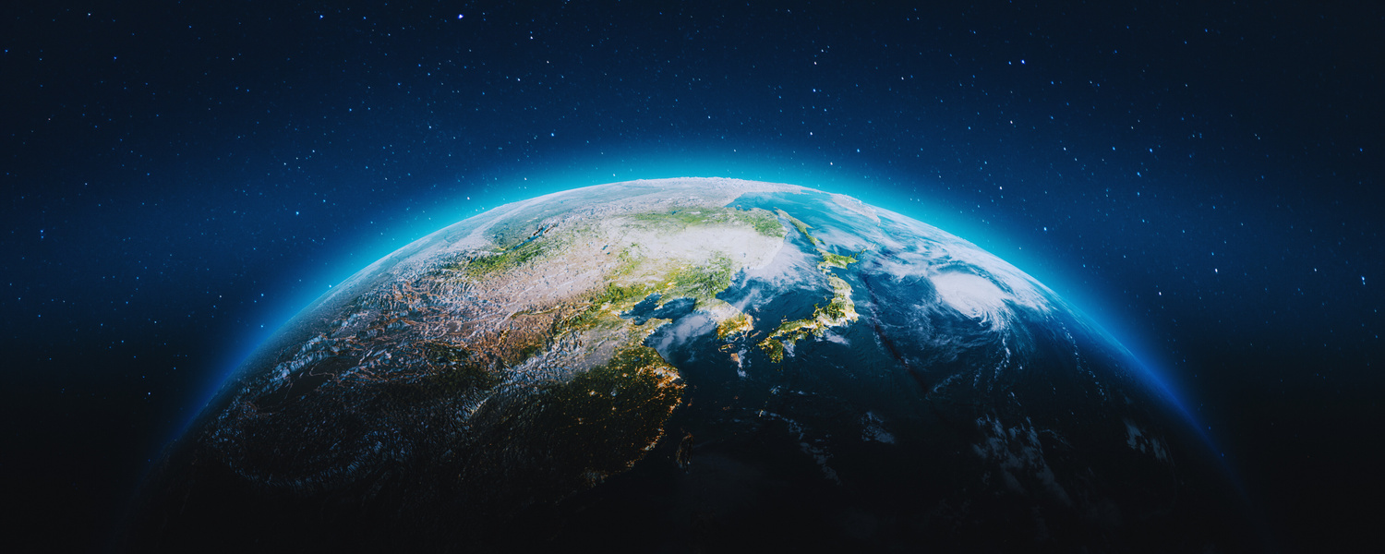
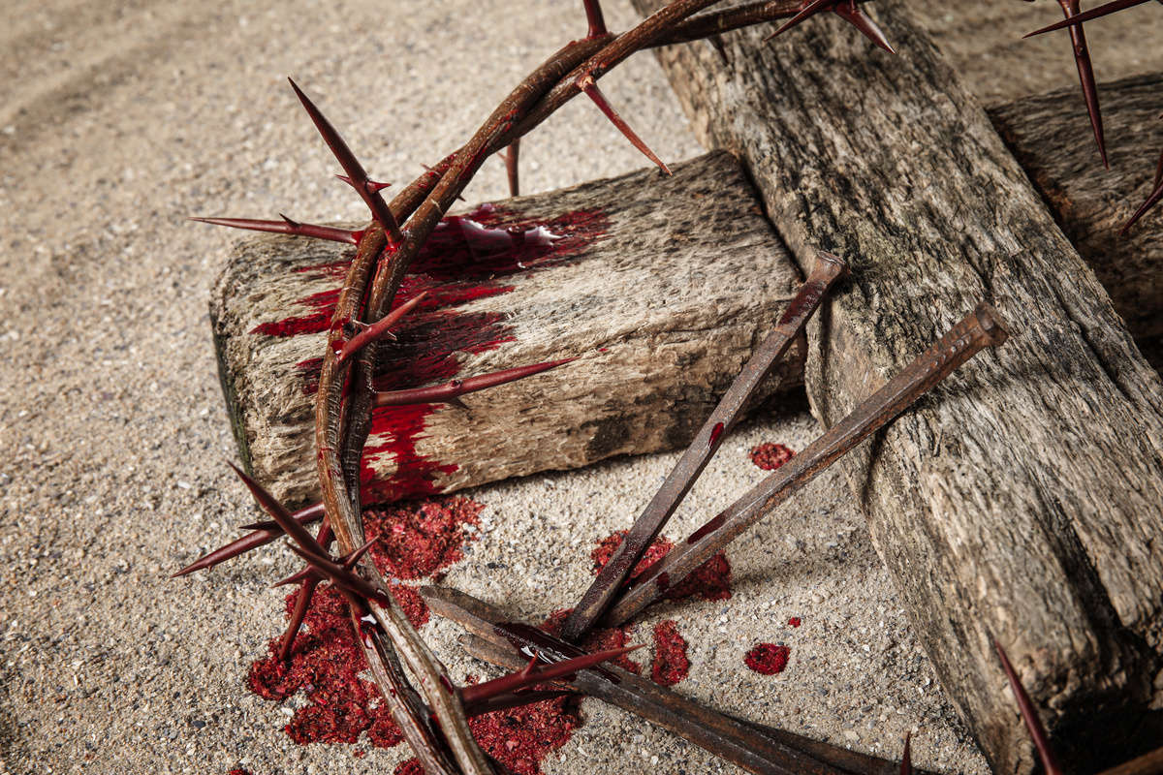
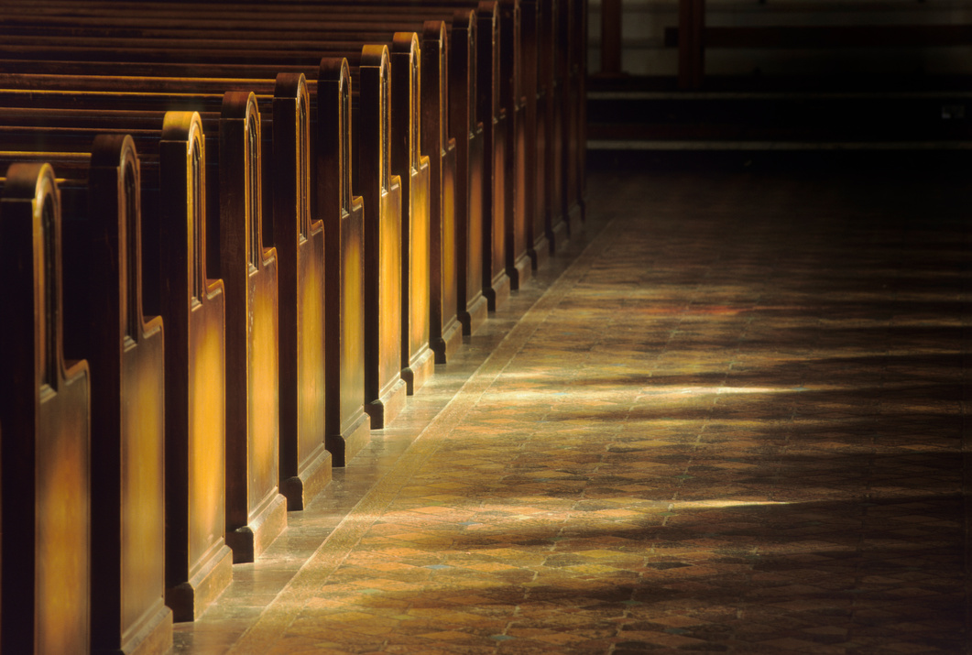


LECCIÓN DE REPASO
Eventos Finales
DOMINGO
LUNES
MARTES
MIERCOLES
JUEVES
LA NIÑA DE SU OJO
NUESTRA NECESIDAD DE CRISTO
UN TEMPLO DIFERENTE
EL REFRIGERIO NECESARIO
CRISTO EN LA ETERNIDAD

Slide 3
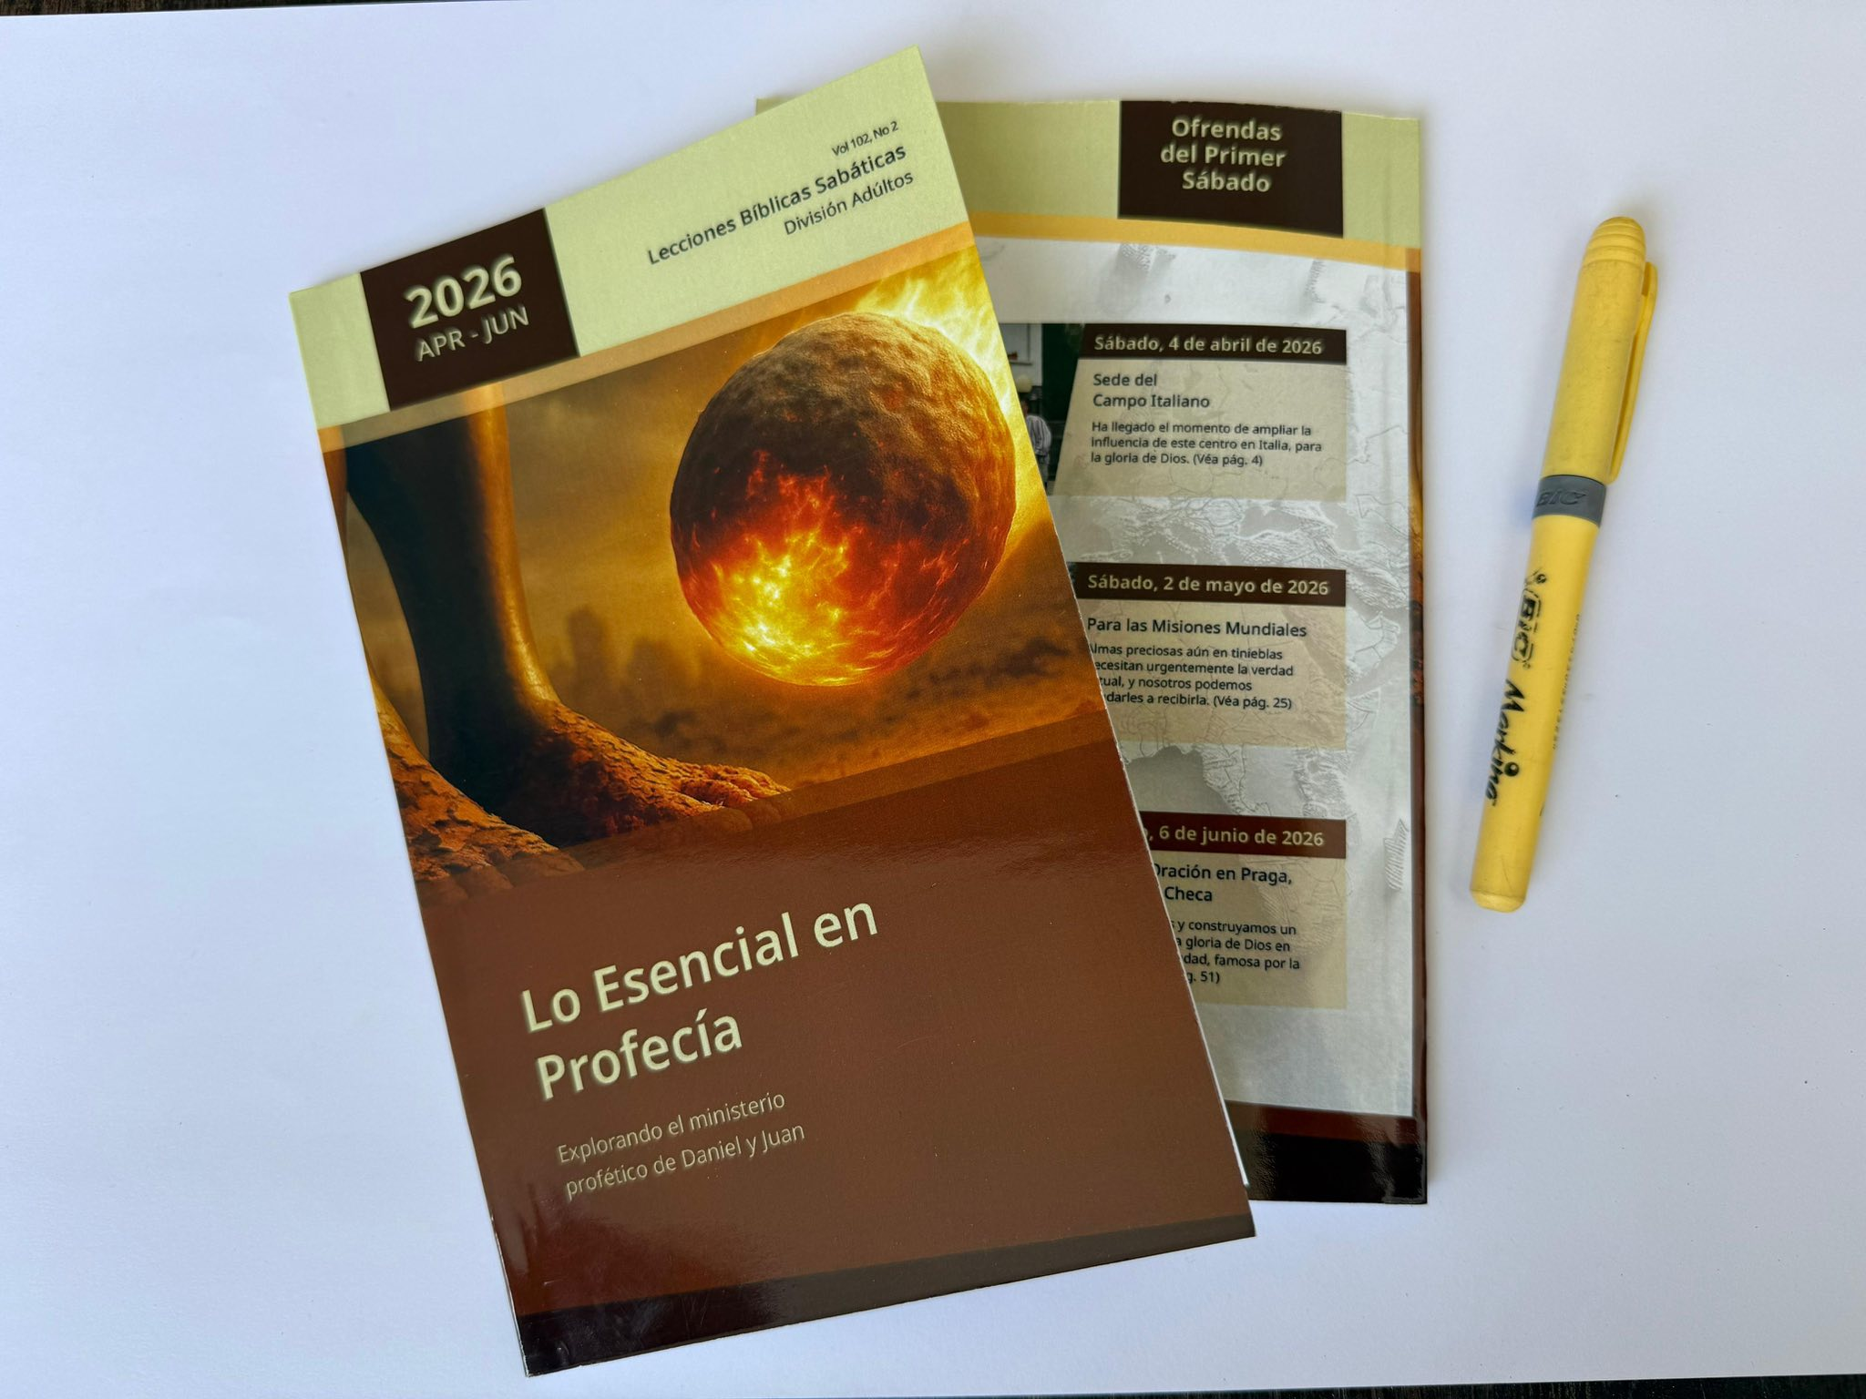

Slide 4
LECCIÓN 13
EL LLAMADO FINAL DE
MALAQUÍAS

Slide 5
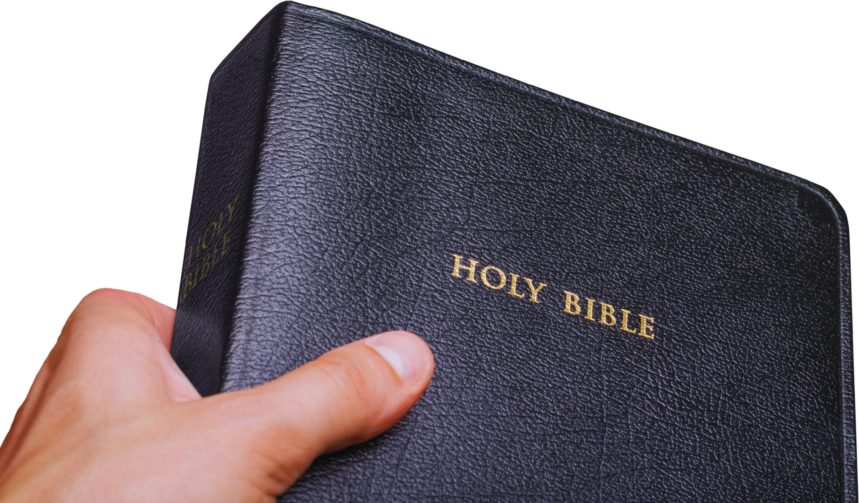

DOMINGO
FALLAS A MENUDO IGNORADAS
a. ¿De qué tendencia de codicia egoísta podríamos ser culpables? Malaquías 1:8.

Slide 6

DOMINGO
b. En marcado contraste con las prácticas culturales de la sociedad actual, ¿cómo ve Dios el tierno y sagrado compromiso del matrimonio? Malaquías 2:12–16; Hebreos 13:4; Mateo 19:4–6.

Slide 7
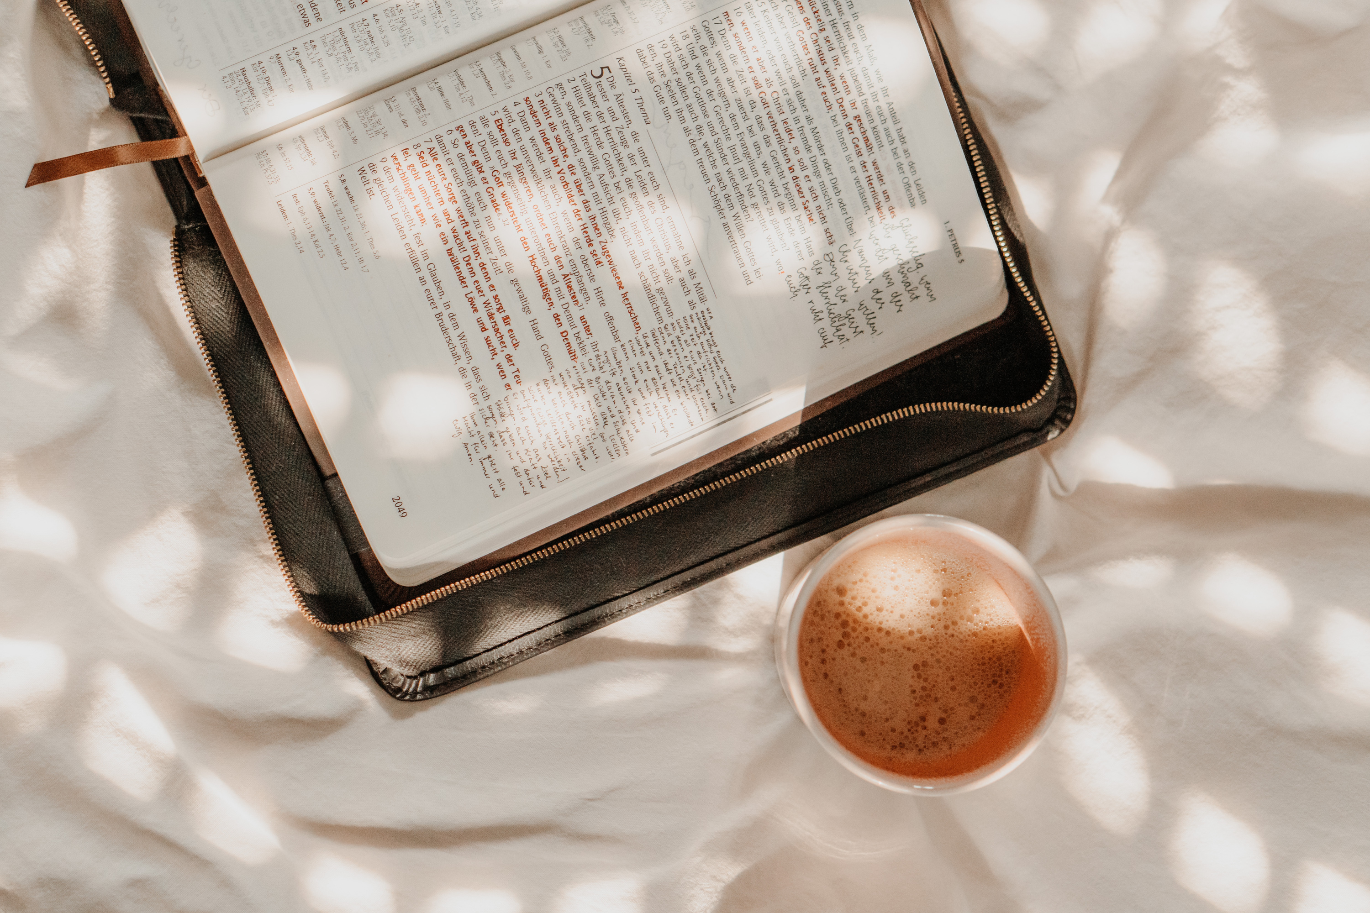
LUNES
EL PROCESO REFINADOR
a. Explique el cumplimiento profético de Malaquías 3:1–3; Juan 2:13–16.

Slide 8
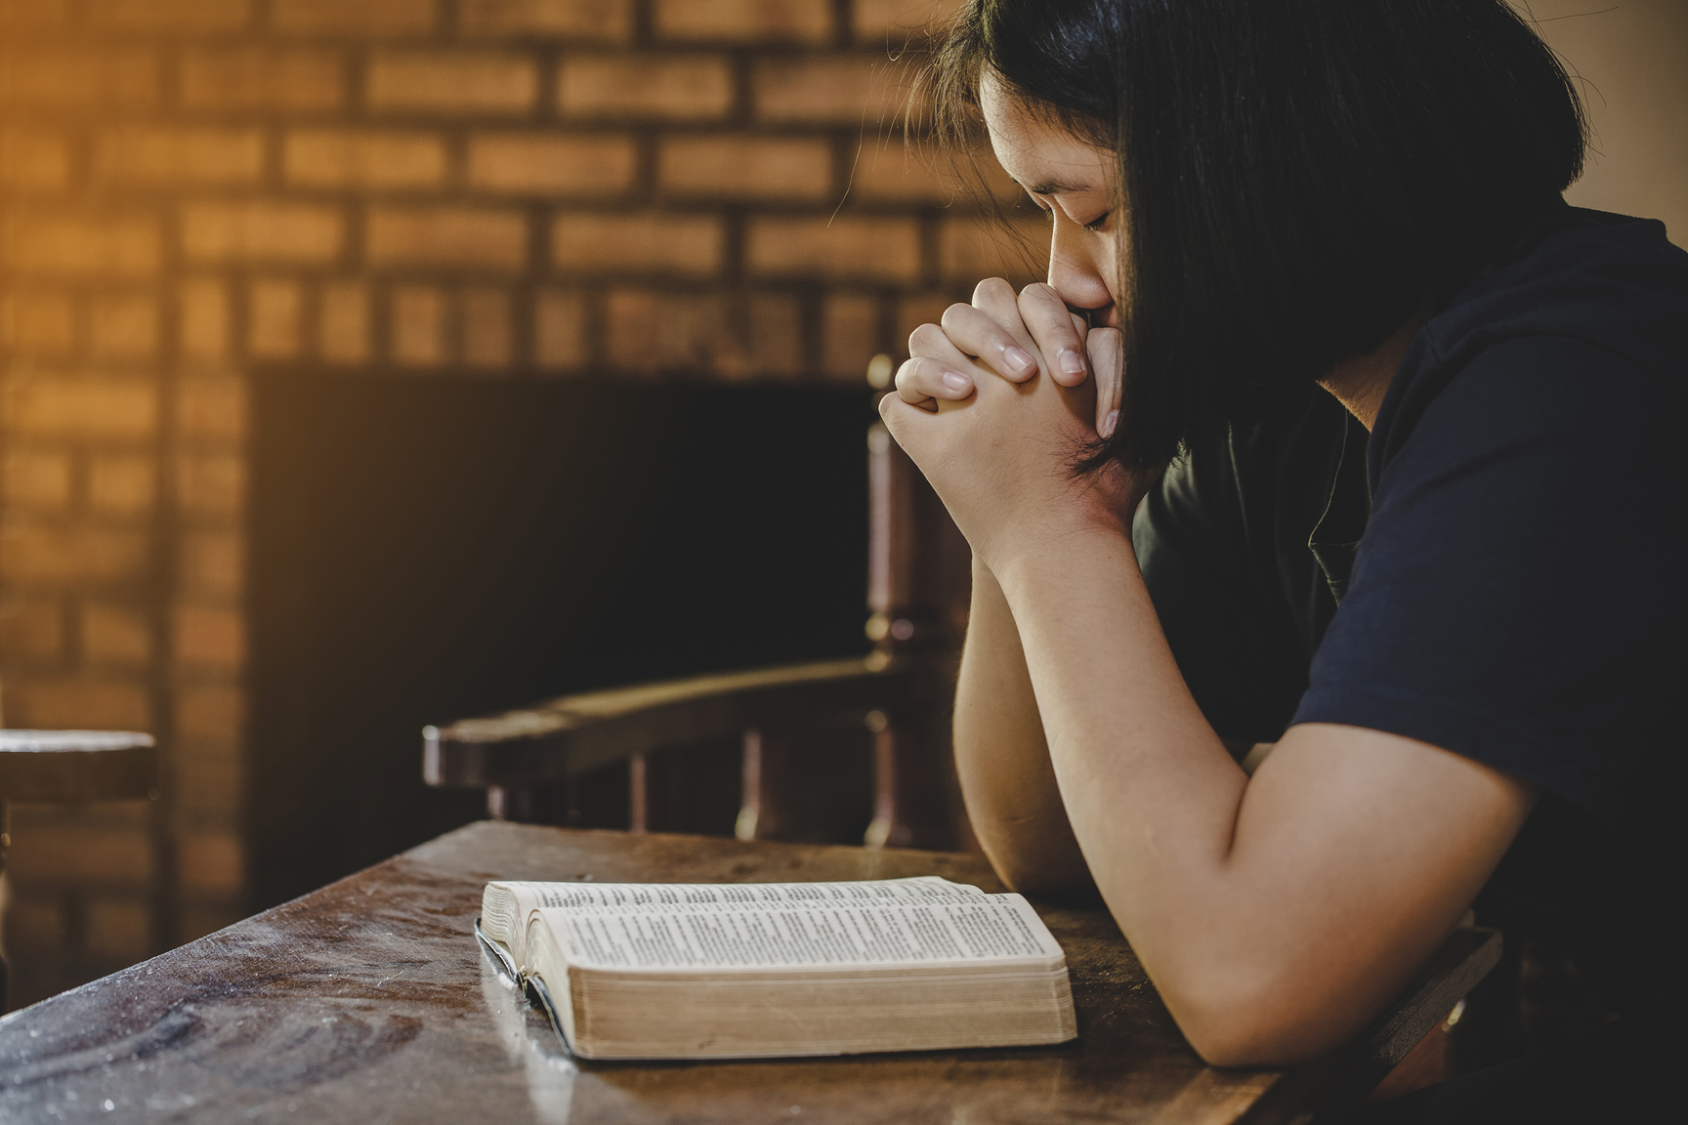
LUNES
b. Nombre algunas formas en que el pueblo de Dios es reprochado por olvidarle, y ¿qué implica realmente robar a Dios? Malaquías 3:5–8; Santiago 1:27; Lucas 12:15; Proverbios 3:9, 10.

Slide 9
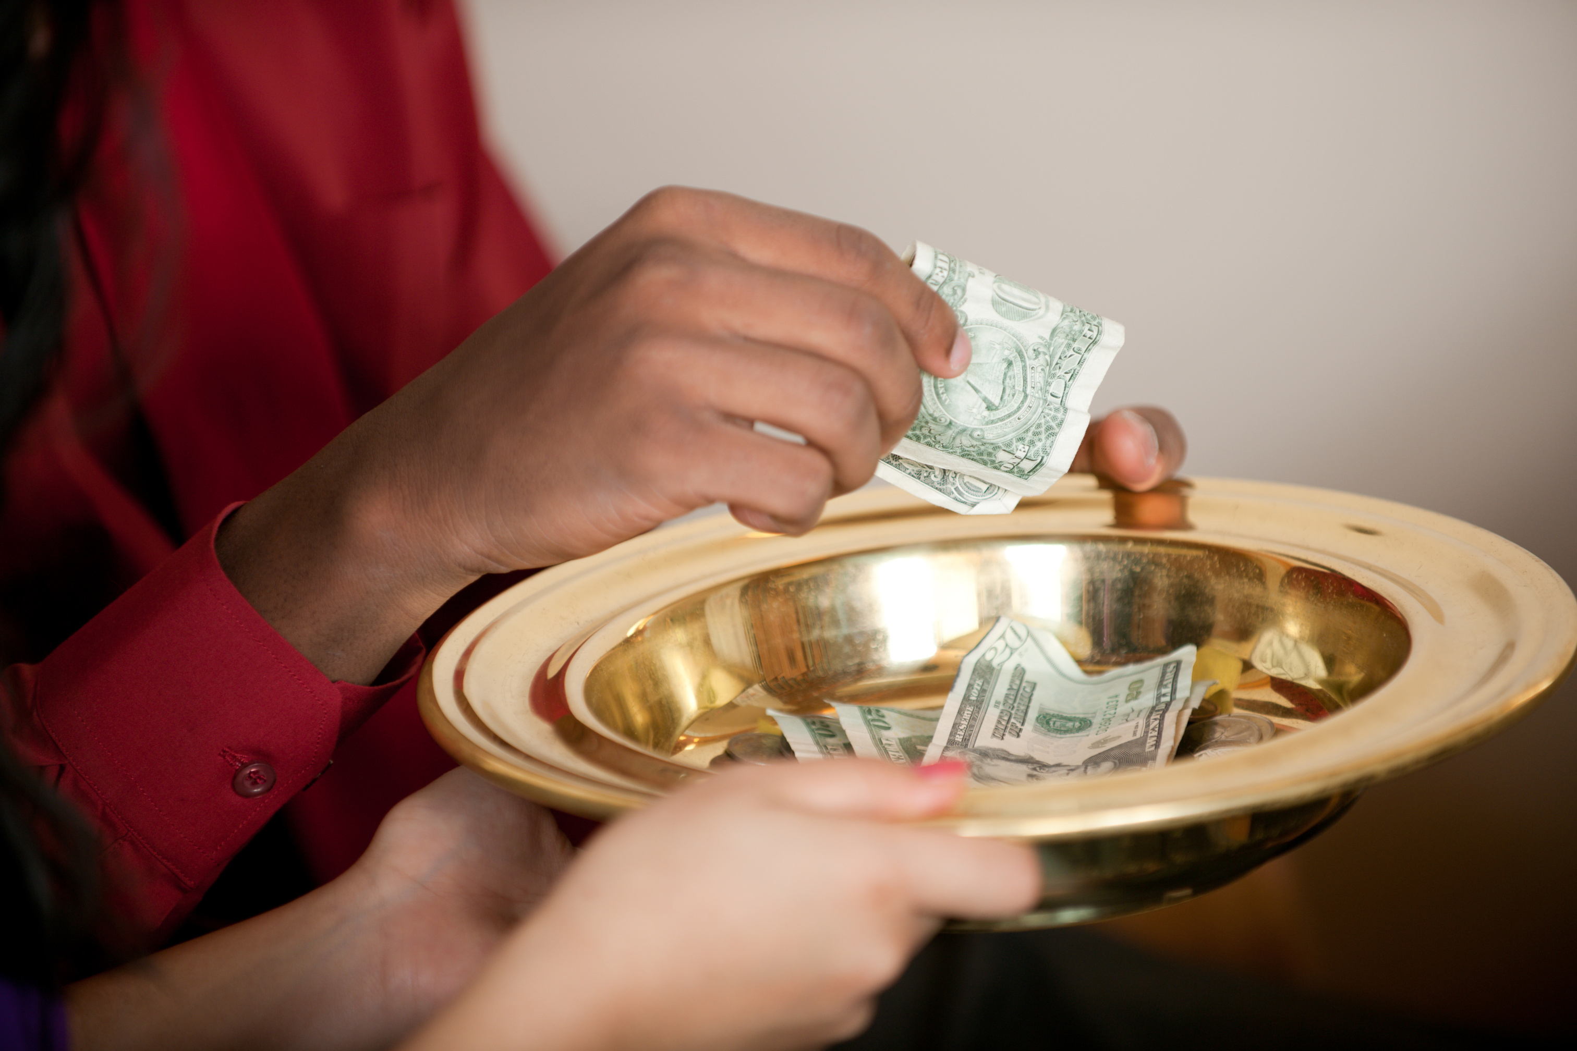
MARTES
REGISTROS MINUCIOSOS
a. Nombre algunas bendiciones que resultan de devolver un diezmo fiel y ofrendas generosas, y explique nuestra necesidad de no demorar en esto. Malaquías 3:10–12.

Slide 10
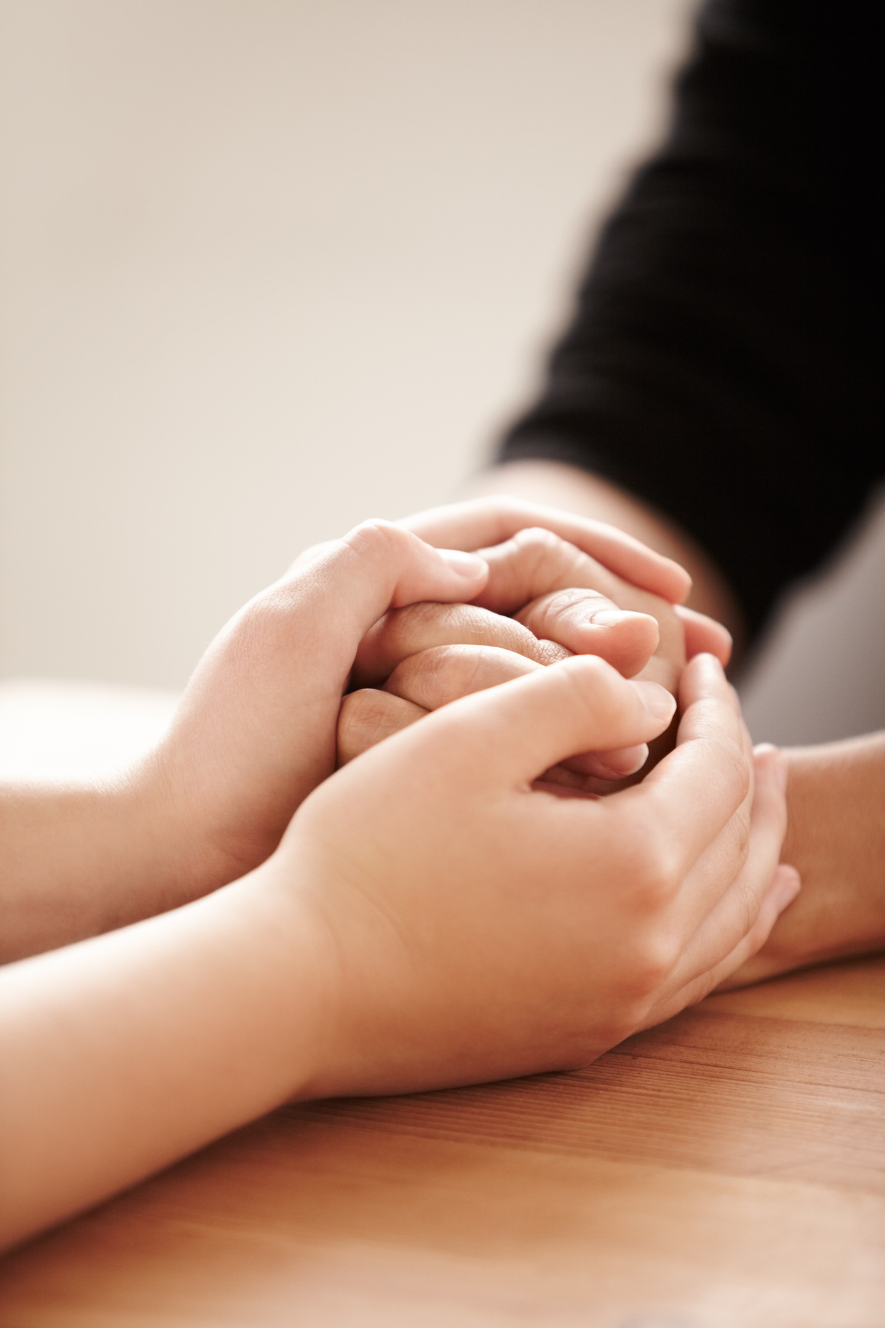
MARTES
b. ¿Qué registro dolorosamente exacto de nosotros mismos deberíamos determinar que sea borrado? Eclesiastés 12:14; Isaías 65:6–7.

Slide 11

c. Aparte de tener los nombres inscritos en el libro de la vida, ¿qué revelan las acciones en los registros divinos de sus hijos fieles?
Malaquías 3:16; Salmos 56:8.
MARTES

Slide 12

MIERCOLES
LA JUSTICIA REVELADA
a. ¿Qué gozo expresa Dios hacia su pueblo fiel y cómo podemos reflejar ese gozo en nuestro carácter y acciones? Malaquías 3:17; Mateo 25:34–40.

Slide 13

MIERCOLES
b. ¿Cómo sabemos que pronto se manifestará la diferencia entre los malvados y los justos? Malaquías 3:18; Apocalipsis 22:11–12.

Slide 14
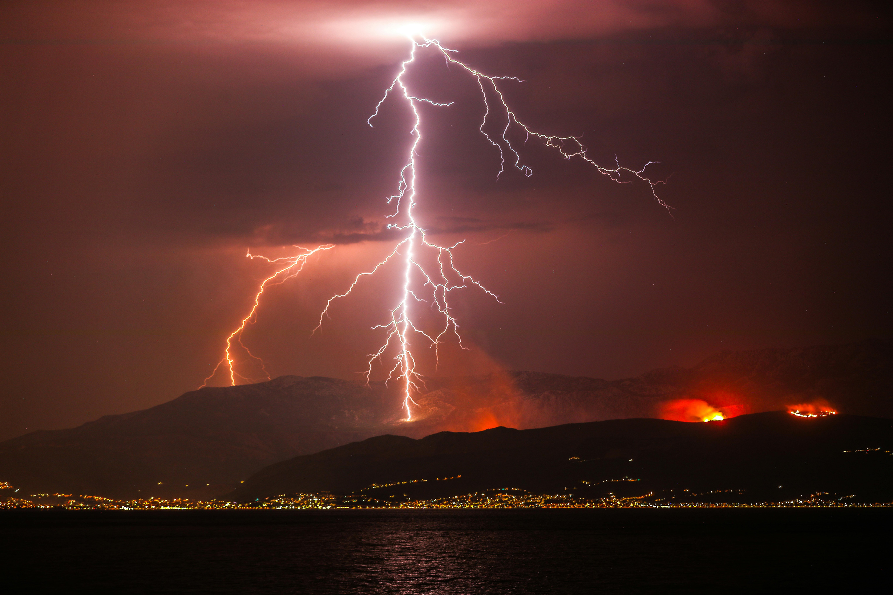
JUEVES
EL ÚLTIMO CAPÍTULO
a. Describa el destino final de los malvados. Malaquías 4:1–3.

Slide 15
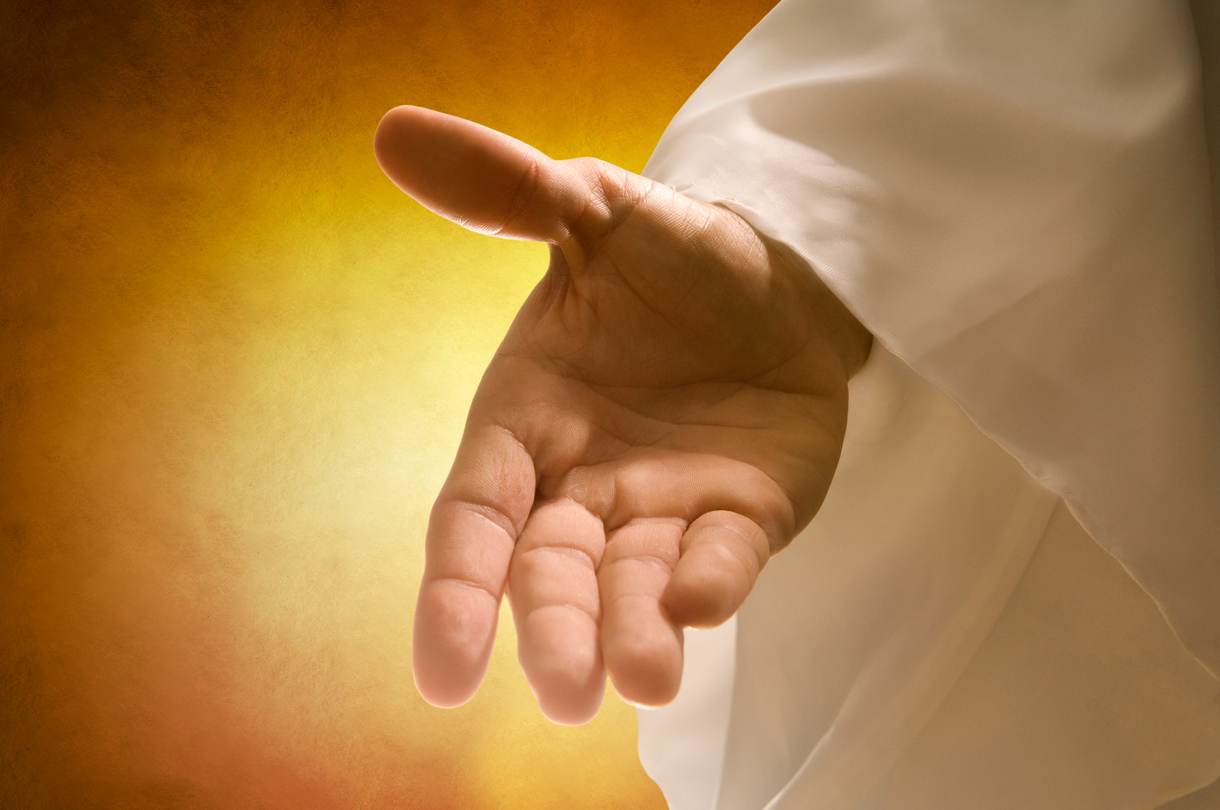
JUEVES
b. ¿Qué apelo final que envía Dios a través de los profetas menores? Malaquías 4:5–6.

Slide 16

MINUTOS
MISIONEROS

